Slide 1
Atelier 3: Outils Numériques
Créé et présenté par
Inga Petri, Strategic Moves
18 & 23 octobre 2021
13h à 14h

Slide 2
Nous vivons sur les territoires traditionnels de nombreux peuples amérindiens. qui ont pris soin de cette terre depuis des temps immémoriaux.
Plus précisément, les nations Oneida et Chippewa du Thames, Kettle Point et Stony Point, et les nations Saugeen et Munsee Delaware, sont les gardiens traditionnels des territoires à partir desquelles SpringWorks/Hermione Presents opère.
Strategic Moves opère sur les territoires traditionnels du
Conseil Ta'an Kwäch'än et Première Nation Kwanlin Dün,
nations autonomes qui ont négocié des traités modernes (2002 ; 2005)
en vertu de l'Accord définitif entre les 14 Premières nations du Yukon
et les gouvernements du Canada et du Yukon.
Notes:
Replace with specific acknowledgement for the presenter – ie Montreal and workshops location

Slide 3



Slide 4
Série d’ateliers P.A.D.E
Fondamentaux
  Auto- Évaluation : 18 ou 23 octobre
  Contenu du site Web : 25 octobre
  Contenu pour médias sociaux : 1er novembre
  Maîtriser Google : 29 novembre
  Révision : 4 décembre
Au-delà des fondamentaux
  Évaluer le référencement avancé : 12 janvier
  Contenu comprise par machine : 15 ou 19 janvier
  Wiki data : 26 janvier
  Révision: 29 janvier ou 2 février
Entreprise en ligne / Chiffre d'affaires
Chaîne de valeur numérique : 16 ou 19 février
Modèles d’affaires hybrides : 23 février
Outils commerciaux numériques / Flux de revenus : 9 mars

Slide 5
Perturbation numérique → Grosses Questions
À quoi ressemble l'écosystème des arts de la scene en lige?
Comment les revenus sont-ils générés et partagés ?
dans le monde numérique ?
Notes:
2:55

Slide 6
Initiatives de stratégie de données
Normes de données numériques
Services artistiques
Savoir-faire (alphabétisation et intelligence)
Équité, diversité et inclusion
Collaboration interentreprises
Activation des transactions commerciales et des relations
D'entreprise à consommateur
Activer les modèles de revenus pour la présentation et la diffusion numériques

Slide 7


Savoir-faire et information numériques, bibliothèques d'ateliers
https://digitalartsnation.ca/digital-playbook/
Cette initiative apporte un savoir-faire numérique pratique aux participants de partout au Canada, par le biais d'ateliers personnalisés, de didacticiels pratiques en ligne et de partage d'informations. Vous apprendrez à évaluer votre empreinte numérique réelle et à utiliser au mieux les outils et méthodes numériques, notamment le Web sémantique / les données structurées, les données liées. Destinés aux directeurs généraux, aux programmeurs, aux spécialistes du marketing, au personnel de billetterie et aux webmasters, les ateliers aident les participants à « parler numérique » avec confiance et à participer à des conversations sectorielles sur les principaux outils numériques, les innovations numériques émergentes et les nouveaux modèles commerciaux numériques.
https://www.digarts.ca
Voici quelques ressources numériques préparées par notre équipe à la suite de processus d'évaluation et d'optimisation informatique
Augmenter l'accès aux outils, ressources et compétences numériques pour les marionnettistes, les artistes multidisciplinaires et les organismes artistiques.
https://www.springworksfestival.ca/pade

Slide 8
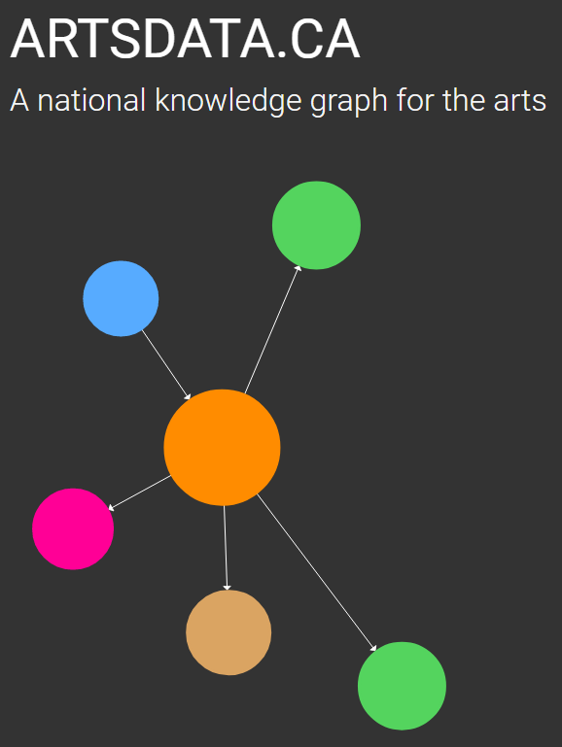

Plusieurs catalyseurs émergents de stratégie de données
Les GRANDS joueurs
Google
Schema.org
W3C
Wikimedia
Initiatives Canadiennes
Knowledge Graph for the Arts : accès numérique, agentivité et transformation
ArtsData.ca vise à simplifier le processus permettant aux organismes artistiques et aux artistes de générer, maintenir, lier, structurer et partager des métadonnées lisibles par machine sur leurs événements et activités. Dans un monde alimenté par l'IA, les données structurées liées sont essentielles pour la découvrabilité.

Slide 9

Plusieurs catalyseurs émergents de stratégie de données
Initiatives Canadiennes
Génome des arts de la scène
Le Performing Arts Genome Project s'attaque à deux défis principaux : a) modéliser les dimensions individuelles, ou «gènes», qui dictent nos préférences pour les arts vivants, tels que les genres, l'humeur, le ton, la forme, le contenu et les caractéristiques, et b) mesurer la collection de gènes, le « génome », pour les entreprises, les artistes, les lieux et les œuvres de performance en direct en utilisant une combinaison d'apprentissage automatique et de curation manuelle. Ce travail a un certain nombre d'applications, notamment des algorithmes d'appariement, des systèmes de recommandation et des outils de découverte qui aident les gens à trouver un travail qui correspond à leur profil de goût et à leurs besoins.
LDFI cherche à améliorer la découvrabilité des arts de la scène. Notre objectif est d'aider le secteur à tirer parti du potentiel des technologies de données liées et de favoriser la collaboration tout au long de la chaîne de valeur des arts de la scène. Il y a cinq domaines d'intérêt.

Slide 10




Plusieurs catalyseurs émergents de stratégie de données
Une solution logicielle open source de planification des ressources artistiques (ARP) qui sert de technologie de base à Artse United - plateforme numérique coopérative permettant la gestion financière, l'intelligence d'affaires et l'investissement d'impact pour les petits créateurs et producteurs dans plusieurs disciplines.
À quoi ressemble un avenir numérique positif pour vous ? Et, quels sont les rôles des services artistiques pour nous aider à y arriver ?
ARTSPOND

Slide 11

https://amsnetwork.ca/
Logiciel de gestion basé sur le cloud pour les organisations artistiques, construit à partir de zéro par des artistes pour des artistes, structure coopérative.
Plateforme Web tout-en-un pour les centres d'artistes membres, dirigée par la Film and Video Arts Society (FAVA)

Slide 12


B2B
Formulaire de candidature en ligne utilisé par une quinzaine de réseaux diffuseurs qui agissent comme places de marché physiques pour les arts de la scène. Axé sur la musique et le Canada rural habituellement.
Objectif : Place de marché numérique pour les arts de la scène où le côté vendeur (artistes et agents) et le côté acheteur (diffuseurs, salles et réseaux de diffusion) peuvent se découvrir et faire des affaires. Aidez les artistes à développer des vidéos de performances actuelles à éditer et à utiliser sur le terrain.
BLOCK BOOKING
Nouvel outil conçu pour présenter les réseaux afin de faciliter la réservation en bloc. En développement. On ne sait pas s'il deviendra un outil pour une utilisation plus large.

Slide 13

Nouveau projet en phase d'idéation
Remplacement de l'outil de gestion des événements du festival Marcato
Envisager de créer une plate-forme numérique pour partager des informations entre les artistes en tournée et le réseau d'accueil sur des tournées spécifiques : calendrier, besoins techniques, marketing, règlement financier, etc.
Guichet unique, interface web, réseaux sociaux

Slide 14
Les grands acteurs des plateformes de diffusion
YouTube
Vimeo
Facebook
Instagram
Zoom
Problème:
Ces plateformes génèrent d'importants flux de revenus à partir de votre contenu. Presque impossible de générer des revenus pour votre propre travail.
Solution:
La propriété de la plateforme est la clé de la génération de revenus

Slide 15



B2C
    Idée: la place de marché mondiale pour les artistes, les hôtes et le public
    Objectif : Intégration de la billetterie et de la plateforme Zoom pour les événements en direct
    https://sidedooraccess.com/home
    Idée: garder l'argent dans les poches des créateurs
    Objectif : distribution numérique d'enregistrements vidéo après un événement, avec possibilité de dégrouper les émissions en segments plus courts, par chanson. Aussi partenariat avec Telus Optik pour la distribution https://www.thepublicplace.online/en/
Société de renseignement sur les arts de la scène et plate-forme de données basée à Toronto, Canada. Nous sommes spécialisés dans les solutions de recommandation personnalisées pour les publics. Notre mission est d'accroître le dynamisme et la durabilité de l'industrie des arts de la scène en connectant le public avec de grandes performances.
https://www.stagepage.ca/

Slide 16
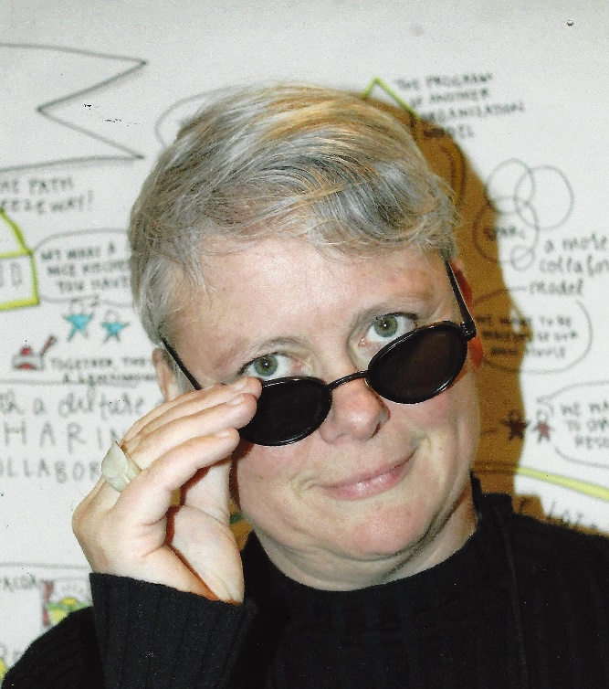
RESTONS EN CONTACT
Inga Petri
Strategic Moves
Whitehorse, Yukon
www.strategicmoves.ca
ipetri@strategicmoves.ca
613.558.8433 (mobile, partout au Canada)
@ipetri

